Slide 2
Aanleiding
De Bouwopgave
De Klimaatopgave
Provinciaal Klimaatadaptatie-programma
Inspirerende voorbeeld: Zuid-Holland (met Utrechtse ‘ambassadeurs’)
Masterclasses en toelichtingen

Slide 3
Uitgangspunten:
Klimaatadaptatie is een maatschappelijke opgave
Het is nog (net) een ongestructureerde opgave
Samenwerking (gebiedspartners & ketenpartners) is noodzakelijk
Eigenaarschap is nodig
Verstedelijkingsprofessionals!

Slide 4
Laten we proberen met zoveel mogelijk gebieds- en ketenpartners tot afspraken te komen
over een klimaatrobuuste gebouwde omgeving

Slide 5
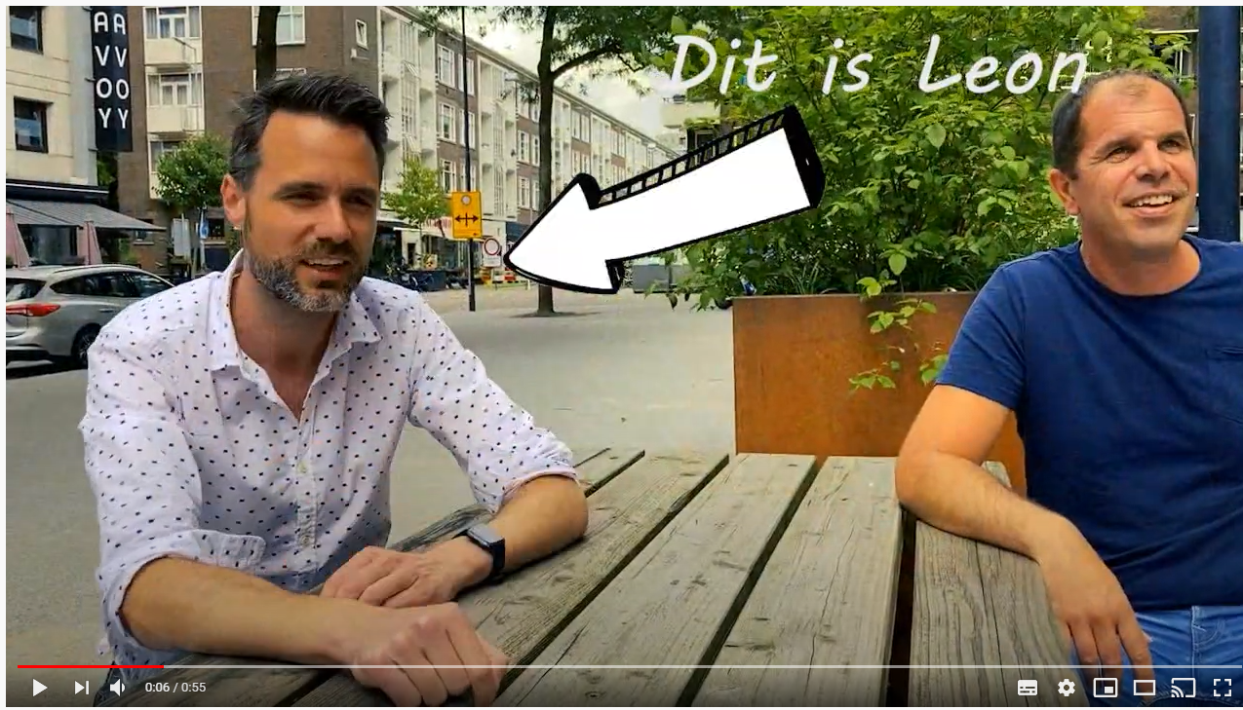
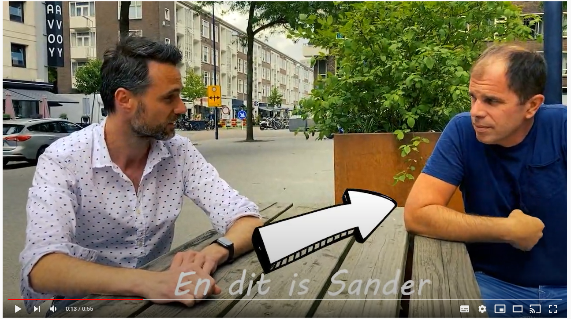
Zomer 2020

Slide 6
September – Kerst:
>40 individuele gesprekken

Slide 7
2,5 week…
5 sprints…
>40 keer stemmen…
3 werkgroepbijeenkomsten….
Deze strik….
>30 uur digitaal overleg….
Bestuurlijk/-/directiemoment 16 juli: markeren!
Individuele besluitvorming
Uiterlijk eind oktober afgerond

Slide 8
Behoeftes:
Uniformiteit/level playing field
Prestaties, geen maatregelen
Nieuwbouw èn Bestaande gebouwde omgeving
Generiek èn recht doen aan gebiedsspecifieke verschillen
Praktisch toepasbaar
Aansluiten op bestaande werkwijzes
Waar mogelijk ook aansluiten op RAS & lokaal beleid
Eerst gezamenlijk afspraken maken, dan pas vastleggen (eerst privaatrechtelijk, dan publiekrechtelijk)

Slide 10
Duiding:
Veel aandacht voor prestatie-eisen
Maar er zijn veel meer afspraken gemaakt
Sturing op doelen is leidend
Prestatie-eisen zijn een middel
Lokale beleidsvrijheid blijf en volgt uit stresstest en risicodialoog
Toch is dit het gezamenlijke uitgangspunt en startpunt

Slide 11
Let’s go!

Slide 12
“Een toekomstbestendige en dus klimaatrobuuste gebouwde omgeving
wordt volkomen normaal in de provincie Utrecht”

Slide 13
Daarom maken we afspraken die:
Recht doen aan de klimaatopgave
Rekening houden met de verstedelijkingsopgave
- Rekening houden met de boven- en ondergrondse ruimte
Waarvoor we reële bekostigingsmogelijkheden zien
Door onze organisaties formeel bekrachtigd kunnen worden
Kunnen rekenen op draagvlak ook buiten deze groep
Handelingsperspectief bieden
Aanpasbaar zijn
En rekening houden met de gebiedspartners en eindgebruikers

Slide 14
……de afspraken…..!

Slide 15
Algemene afspraken:
We spreken in algemene zin het volgende af (1/3):
In navolging van de Deltabeslissing Ruimtelijke Adaptatie wordt een toekomstbestendige en dus klimaatrobuuste gebouwde omgeving volkomen normaal in de provincie Utrecht; dit geldt zowel voor nieuwbouw als voor de bestaande gebouwde omgeving
We erkennen deze opgave en bevestigen dat alle partijen die een rol hebben in de bouw in de regio Utrecht, zowel publiek als privaat, hierin een gezamenlijke verantwoordelijkheid hebben
Om de gewenste eindsituatie (‘volkomen normaal’) te bereiken hanteren we dezelfde doelen en bijbehorende prestatie-eisen, opereren zoveel mogelijk op dezelfde manier en werken samen waar nodig om kennis te ontwikkelen of te ontsluiten.
We werken samen met verstedelijkingsprofessionals om de woningbouwopgave en de klimaatadaptatie-opgave tegelijkertijd ter hand te kunnen nemen in bouwactiviteiten en gebiedsontwikkelingen
Startpunt daarbij zijn de stresstesten en risicodialoog om voor de verschillende gebieden de opgaves scherp in beeld te krijgen en met verstedelijkingsprofessionals te prioriteren welke knelpunten als eerste worden aangepakt in de stedelijke (vernieuwings)planning

Slide 16
Algemene afspraken:
We spreken in algemene zin het volgende af (2/3):
We streven de volgende doelen na voor klimaatrobuustheid van de gebouwde omgeving:
  Tijdens hitte biedt de gebouwde omgeving een gezonde en aantrekkelijke leefomgeving
  Langdurige droogte leidt niet tot structurele schade aan bebouwing, funderingen, wegen, groen, water en vitale en kwetsbare functies
  Hevige neerslag leidt niet tot schade aan gebouwen, infrastructuur en voorzieningen; vitale functies en voorzieningen blijven beschikbaar
  Groenblauwe structuren en de biodiversiteit worden versterkt via het leidend principe in het toepassen van klimaatadaptieve maatregelen dat natuurlijke oplossingen altijd de voorkeur hebben boven ‘grijze’ oplossingen (‘groen, tenzij….’)
  Eventuele bodemdaling blijft beheersbaar en betaalbaar
  De gebouwde omgeving is voorbereid op gevolgbeperking van overstromingen
Bij deze doelen sturen we op de in de bijlage gespecificeerde prestatie-eisen (bijlage) als ondergrens voor een klimaatrobuuste gebouwde omgeving;
We zorgen voor aansluiting bij eindgebruikers (bewoners, bedrijven, eigenaren, ondernemers) zodat klimaatadaptatie-maatregelen ook leiden tot een verbetering van de kwaliteit van de leefomgeving

Slide 17
Algemene afspraken:
We spreken in algemene zin het volgende af (3/3):
We ontwikkelen samen met andere klimaatadaptatie-programma’s een werkproces om doelmatige maatregelen te kiezen op basis van ruimtegebruik en maatschappelijke investerings- en onderhoudskosten van klimaatadaptieve maatregelen
We ontwikkelen een ‘routekaart’ als hulpmiddel om de belangrijkste processtappen voor het klimaatrobuust maken van zowel nieuwbouw als de bestaande gebouwde omgeving in kaart te brengen
We verkennen in samenwerking met verzekeraars, banken, vastgoedinvesteerders en taxateurs eventuele kansen en belemmeringen in de financiële keten rondom nieuwbouw en de bestaande gebouwde omgeving om klimaatadaptieve maatregelen te kunnen waarderen, financieren en bekostigen
Elke twee jaar bespreken we met elkaar of en zo ja hoe onze doelen en bijbehorende prestatie-eisen aanpast moeten worden
Waar nodig blijven we met elkaar optrekken om nog openstaande acties met elkaar uit te voeren en de resultaten ervan met elkaar te bespreken
Alle organisaties die deze afspraken bekrachtigen, committeren zich aan onze gezamenlijke missie (‘volkomen normaal’) en zullen deze afspraken vastleggen in het eigen handelingsinstrumentarium zoals bijvoorbeeld omgevingsvisies en -plannen of ander passend beleidsinstrumentarium.

Slide 18
NIeuwbouw
In samenwerking met verstedelijkingsprofessionals wordt de klimaatadaptatie-opgave zo vroeg mogelijk in het proces van bouwprojecten en gebiedsontwikkelingsprocessen meegenomen
Stresstesten worden al in de eerste ontwerpfase benut als voorspellend instrument om de opgaves in het plangebied inzichtelijk te maken
In uitvragen naar marktpartijen wordt naar deze afspraken, doelen en prestatie-eisen verwezen waarbij de uitkomsten van stresstesten en risicodialoog leidend zijn voor de selectie van doelen en eisen
De ontwikkelende en bouwende partijen maken inzichtelijk hoe de gekozen maatregelen in het ontwerp ook daadwerkelijk de beoogde prestaties en doelen realiseren; overheden zullen aangeven op welke wijze dit bij voorkeur aantoonbaar zal worden gemaakt
We maken de meekoppelkansen tussen de klimaatadaptieve thema’s en op de andere onderdelen (energieneutraliteit, circulariteit, duurzame mobiliteit, gezondheid) inzichtelijk en streven ernaar deze te benutten
De verdeling van maatregelen tussen openbaar terrein en privaat perceel kan per locatie verschillen; uitgangspunt is daarom dat we streven naar de meest doelmatige (efficiënt en effectief) verdeling in combinatie met een reële verdeling van bijbehorende investerings- en onderhoudskosten

Slide 19
Bestaande gebouwde omgeving
We streven in het klimaatrobuust maken van de bestaande omgeving dezelfde doelen na als die gelden voor de nieuwbouw omdat de toenemende weersextremen ten gevolge van klimaatverandering niet zullen verschillen in een nieuwbouw omgeving of in de bestaande gebouwde omgeving
Om deze doelen te halen zullen we dezelfde prestatie-eisen als ondergrens van klimaatrobuustheid hanteren; deze ondergrens geldt in de bestaande gebouwde omgeving als inspanningsverplichting.
We committeren ons er aan om de bestaande gebouwde omgeving uiterlijk in 2050 klimaatrobuust te hebben ingericht en uiterlijk in 2025 de belangrijkste interventiemomenten hiervoor te hebben geïnventariseerd
Startpunt daarbij zijn de stresstesten en risicodialoog om voor de verschillende gebieden de opgaves scherp in beeld te krijgen en te bepalen welke knelpunten als eerste zullen worden aangepakt
Om progressie op de doelen en prestatie-eisen te bereiken, benutten we interventiemomenten actief die zich tussen 2021 en 2050 in het gebied voordoen.
We ontwikkelen een manier om de progressie visueel inzichtelijk te maken; enerzijds als hulpmiddel voor overheden en grondeigenaren; anderzijds om ook breder maatschappelijk te kunnen laten zien welke progressie we boeken.

Slide 20
Bestaande gebouwde omgeving
Om de interventiemomenten te benutten, zorgen we dat de klimaatadaptatie knelpunten en doelen worden meegenomen in lokale stedelijke programmeringen en stadsvernieuwingsprojecten
We inventariseren, nemen belemmeringen weg en benutten andere mogelijke interventiemomenten (rondom groot onderhoud, gebouwonderhoud, regulier onderhoud, infrastructurele mobiliteitsconcepten en -oplossingen, de energietransitie, particuliere initiatieven en/of beleidscycli en -initiatieven).
We maken de specifieke klimaatadaptatie-opgave en kansen inzichtelijk bij de start van de voorbereiding van een interventiemoment
We betrekken we alle benodigde stakeholders voor het vormgeven van de benodigde aanpak zodat we aansluiten bij de opgave/aard van het interventiemoment en kunnen inspelen op kansen en belemmeringen rond de interventiemomenten
We zetten met de eindgebruikers (huiseigenaren, bewoners, bedrijven) in op structurele impact op privaat terrein door te informeren, inspireren, motiveren en handelingsperspectief te bieden om klimaatadaptieve maatregelen toe te passen.
We geven voorbeelden van de meest toegepaste maatregelen in bestaande gebouwd gebied voor een beperkt aantal veel voorkomende gebieden in de regio Utrecht, inclusief bijbehorende kengetallen die bijvoorbeeld betrekking hebben op investerings- en onderhoudskosten en andere belangrijke kenmerken.

Slide 21
De prestatie-eisen
Notes:
Aantoonbaarheid en bewijslast? : warmtewerend, schaduw, opwarming
Range: hoe ermee omgaan?
Ontwerpprincipes: wind, solar reflectance index materialen, oppervlaktewater gemengde invloed (overdag: verkoelend, ‘s nachts: verwarmend)

Slide 22
Hitte
Doel: tijdens hitte biedt de gebouwde omgeving een gezonde en aantrekkelijke leefomgeving
Prestatie-eisen:
  Tenminste 40% schaduw in het plangebied op de hoogste zonnestand (21 juni) voor verblijfsplekken en gebieden waar langzaam verkeer zich verplaatst en minimaal 30 % op buurtniveau
  40% van alle oppervlakten wordt warmtewerend of verkoelend ingericht
  Koele, schaduwrijke verblijfsplekken zijn op loopafstand (300 meter) aanwezig en openbaar toegankelijk.
  De koeling van gebouwen leidt niet tot opwarming van de (verblijfs)ruimte in de directe omgeving
  Vitale en kwetsbare functies en groenvoorzieningen in de openbare ruimte moeten bestand zijn tegen de hitte.
Notes:
Aantoonbaarheid en bewijslast? : warmtewerend, schaduw, opwarming
Range: hoe ermee omgaan?
Ontwerpprincipes: wind, solar reflectance index materialen, oppervlaktewater gemengde invloed (overdag: verkoelend, ‘s nachts: verwarmend)

Slide 23
Droogte
Doel: langdurige droogte leidt niet tot structurele schade aan bebouwing, funderingen, wegen, groen, water en vitale en kwetsbare functies
Prestatie-eisen:
  De (grond)waterpeilen in het plangebied en de omgeving en de zoetwaterbeschikbaarheid in de bodem zijn sturend in de functiekeuze, systeemkeuze en inrichting van het plangebied.
  De inrichting van het plangebied is infiltratieneutraal bij uitbreidingslocaties en infiltratiepositief bij herontwikkeling of herinrichting (minimaal 50 % van de jaarneerslagsom)*.
  Bij het ontwerp en de inrichting wordt ingezet op drinkwaterbesparing.
  Vitale en kwetsbare functies moeten bestand zijn tegen langdurige droogte.
* Afhankelijk van bodemgesteldheid
Notes:
Ruimte voor verbetering in toelichting
Verwachte grondwaterstanden: hoe formuleren wat is de toetssteen? Functie volgt peil?
Gebiedsspecifiek in een eis? Afstemmen op bodem en landschapstype
Funderingen
Eigen terrein
Beter bouwen, beter wonen?
Definitie infiltratie
Vitaal en kwetsbaar: in hoeverre relevant voor droogte

Slide 24
Wateroverlast
Doel: Hevige neerslag leidt niet tot schade aan gebouwen, infrastructuur en voorzieningen. Vitale functies en voorzieningen blijven beschikbaar.
Prestatie-eisen:
  In het plangebied treedt bij extreem hevige neerslag geen schade op (bij 70 mm in een uur) aan bebouwing, infrastructuur en aan vitale voorzieningen en vitale voorzieningen blijven functioneren (bij 90mm in een uur) (hoofdwegen, drinkwater en energie)
  Op privaat terrein wordt een groot deel van de neerslag (50mm, met range tussen 40-70mm) van een hevige bui (1/100 jaar, 70mm in een uur) verwerkt (geïnfiltreerd, vastgehouden en/of geborgen) in voorzieningen op privaat terrein of in daarvoor bestemde (extra) voorzieningen in het plangebied. De voorzieningen voeren de eerste 24 uur vertraagd (niet extra) af en zijn in maximaal 60 uur weer beschikbaar (range 48-60 uur).
  De (her)ontwikkeling of (her)inrichting gebeurt waterneutraal en leidt niet tot extra aanvoer/afvoer van water. Hemelwater wordt zoveel mogelijk vastgehouden en hergebruikt in het plangebied.
Notes:
90 mm
Ontharden of vergroenen op privaat terrein?
Uitdaging in hoogstedelijk gebied voor 50 mm: uitdiepen uitdaging
Range: 40 mm te laag (45 mm norm HDSR voor uitbreiding)
Onderscheid tussen reguliere buien en hevige buien
Beperkte afvoer

Slide 25
Natuurinclusiviteit & Biodiversiteit
Doel: Groenblauwe structuren en de biodiversiteit worden versterkt
Prestatie-eisen:
  Ecologische oplossingen en oplossingen gebaseerd op natuurlijke processen van het specifieke gebied hebben altijd de voorkeur boven ‘grijze’ oplossingen, ook bij gelijke prestaties en kosten (TCO benadering)
  Het horizontale en verticale oppervlak wordt in samenhang met de groenblauwe structuren in de bredere omgeving ingericht (met minimaal 30 % groen op buurtniveau, boomkroonoppervlak telt mee)
  Het plangebied creëert een hoogwaardige habitat voor tenminste gebouwbewonende soorten
Notes:
Algemeen principe: opgave koppelen aan biodiversiteit
Soortencategorieën opnemen en verwijzing naar methode DH
Groen meetbaar maken aan de hand van ?
Stedelijk water: ontwikkeling ecoscans voor stedelijk water

Slide 26
Bodemdaling
Doel: Bodemdaling van bebouwd gebied blijft beheersbaar en betaalbaar
Prestatie-eis:
  De natuurlijke draagkracht van de bodem is sturend in de functiekeuze, systeemkeuze en inrichting van het plangebied.
  Gebiedsspecifiek worden een restzettingseis en bijbehorende maatregelenset tegen bodemdaling gekozen die over de levensduur van zestig jaar maatschappelijk het meest kosteneffectief zijn voor openbaar en privaat terrein.
Notes:
Striksessie bespreken
Afweging breder dan kosteneffectief

Slide 27
Gevolgbeperking overstromingen
Doel: de gebouwde omgeving is voorbereid op gevolgbeperking van overstromingen
Prestatie-eis:
Een risico-afweging van de plaatselijke overstromingskans, evacuatietijd en optredende waterdiepte bepaalt of een of meerdere van de volgende eisen van toepassing zijn of dat het risico wordt geaccepteerd:
Schade voorkomen (<0,2 meter): bij overstromingen mag er geen schade op treden aan gebouwen en elektrische installaties in de openbare ruimte en blijven hoofdwegen begaanbaar.
Schadebeperking (<0,50 meter): er dienen maatregelen genomen te worden om schade te beperken in een geval van een overstroming, mits deze doelmatig zijn.
Beschermen vitale functies (<2,0 meter): bij overstromingen zijn vitale functies beschermd en blijven doorfunctioneren, mits de maatregelen hiervoor doelmatig zijn gezien het regionaal of nationaal belang.
Schuilen en evacueren (>0,50 meter): Er moeten maatregelen getroffen worden om te evacueren in het geval van een overstroming en als de evacuatietijd te kort is, om veilig te schuilen.
Notes:
Delen met werkgroep
Delen met Johan Verleun

Slide 29


Slide 30
Actiepunten
Routekaart – bestaande bouw
Leidraad – nieuwbouw
Tabel ‘extended version’ (voorbeelden van meest toegepaste maatregelen)
Verkenning met vastgoedinvesteerders
Hoe moeten prestaties van maatregelen inzichtelijk gemaakt worden?
Progressie visualiseren
Wat kost het en hoe gaan we het betalen?

Slide 31
Vragen?

